Slide 1
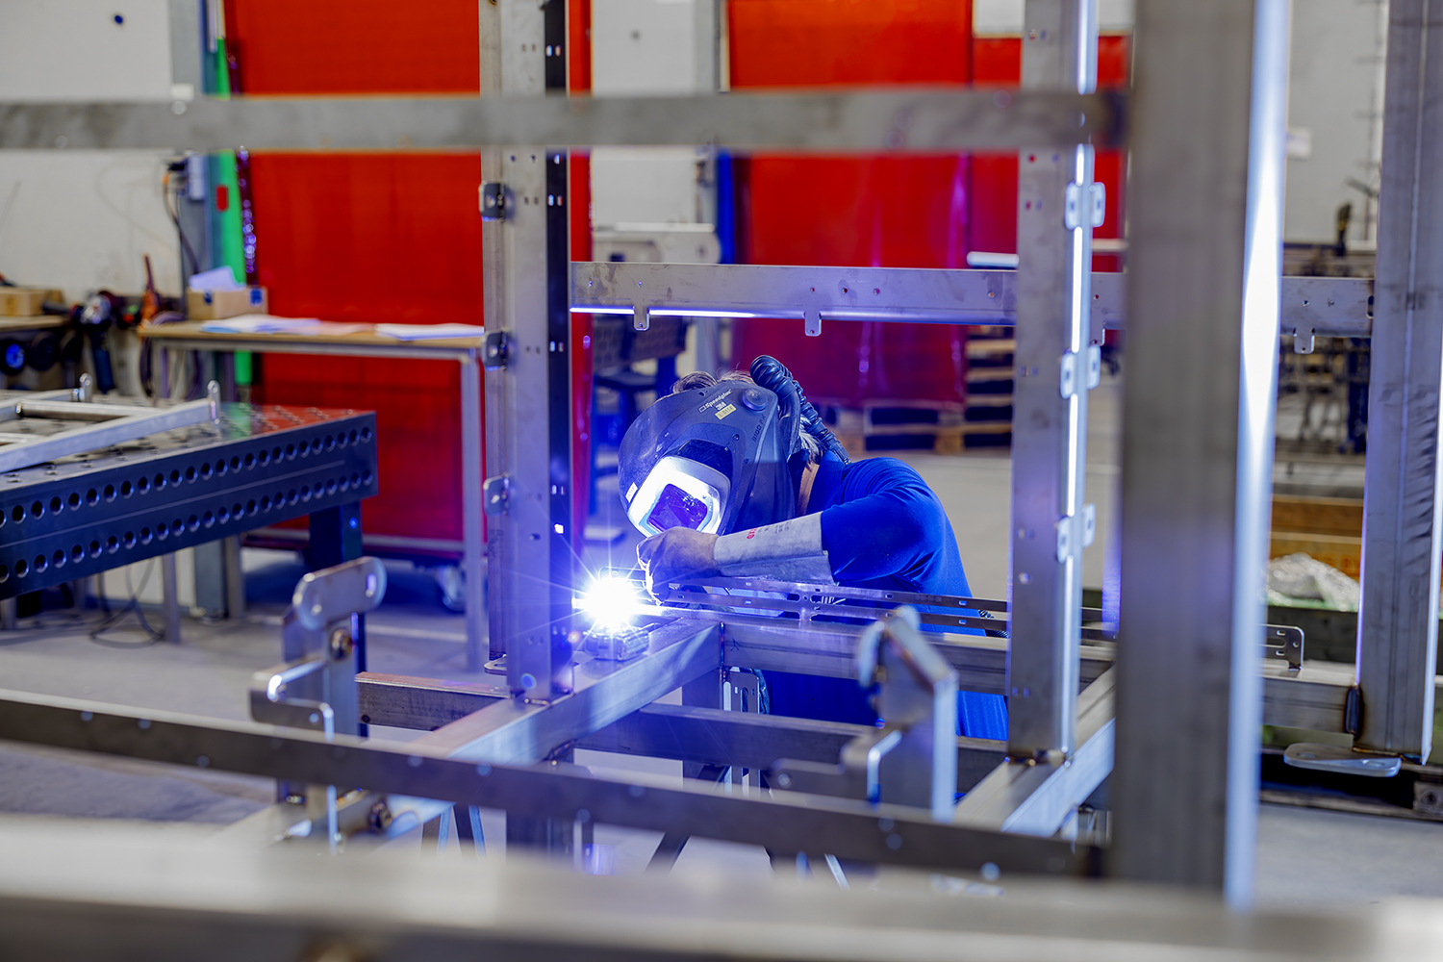
Toolbox Lasrook
Bedrijfsnaam en datum

Slide 2

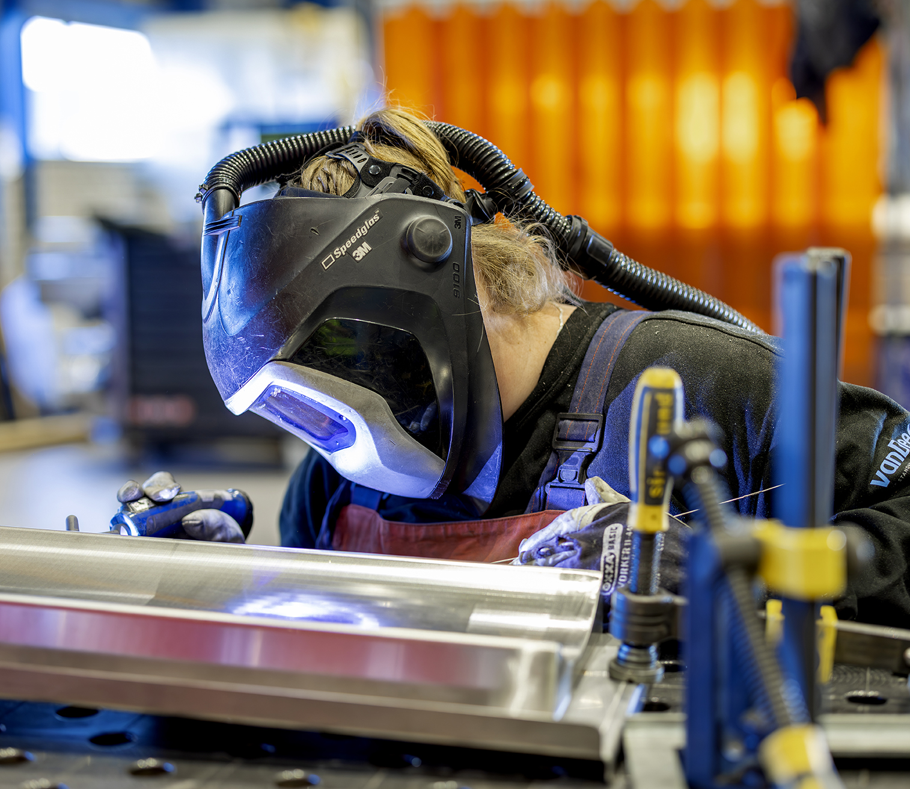
Inhoud
Werk veilig en gezond | Lasrook
Wat zijn de risico’s van lasrook
Wat zijn de regels
Wat kun je zelf doen?
Wat zijn de risico’s van slijpstof

Slide 3
Lasrook is een mengsel van:
Werk veilig en gezond | Lasrook
Wat is lasrook?
Bij het lassen van roestvrij staal ontstaat
chroom-6, een zeer giftige stof die kanker
kan veroorzaken.
Om risico's van lasrook te beperken, zijn maatregelen zoals goede bronafzuiging, ventilatie, afzuiginstallaties en het gebruik
van persoonlijke beschermingsmiddelen essentieel.
gassen
dampen
zeer fijne deeltjes die vrijkomen tijdens het lassen

Slide 4
Materiaal, techniek en toevoegmaterialen als draad en elektroden bepalen de samenstelling van de lasrook. Daarnaast bevat lasrook vaak nog deeltjes van verf, primer, vetten en oliën die zich op werkstuk bevinden.
Werk veilig en gezond | Lasrook
Wat is lasrook?
Lastechnieken met de grootste hoeveelheden kankerverwekkende stoffen zijn onder meer:
MAG-lassen
flux-gevulde draadlassen (zonder schermgas)
autogeen plasmasnijden
RVS: Chroom is een component van roestvrij staal, door het lasproces ontstaat Chroom-6.
Notes:
1 mg geld voor normale lasprocessen, RVS is nog minder vanwege Chroom6 (kankerverwekkend).

Slide 5
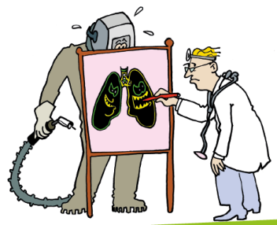
Werk veilig en gezond | Lasrook
Gezondheid en lasrook
Te veel blootstelling kan leiden tot:
acute irritatie van de luchtwegen
duizeligheid
metaaldampkoorts
Langdurige blootstelling kan ernstigere ziekten veroorzaken zoals:
longkanker
astma
Let op: de fijne stofdeeltjes uit lasrook komen diep in de longen.
Als het vast zit, zit het vast!

Slide 6
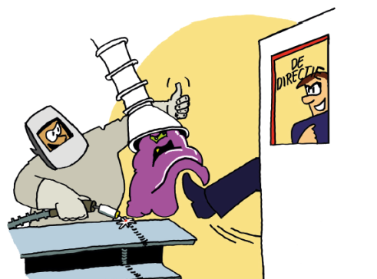
Werk veilig en gezond | Lasrook
Wat zegt de Arbowet?
De grenswaarde voor lasrook is 1mg/m³.
Voor RVS-lasrook met Chroom-6 geldt een lagere grenswaarde van 1 µg/m³.
Verplichtingen van werkgever:
medewerkers beschermen (begin bij de bron)
blootstelling beoordelen = rekenmodel of meting
Verplichtingen van werknemer:
aanwijzingen van werkgever opvolgen.
PBM gebruiken.
Notes:
1 mg geld voor normale lasprocessen, RVS is 1 µg/m3 vanwege Chroom6 (kankerverwekkend). µg per m3 = microgram per kubieke meter.

Slide 7
Werk veilig en gezond | Lasrook
Wat zegt de Arbowet?
Blootstelling beoordelen:
meting conform norm
gebruik een goedgekeurd rekenmodel: de Verbetercheck van 5xbeter
Verbetercheck 5xBeter:
goedgekeurd rekenmodel
invoeren scenario
toetsing aan grenswaardes
plan van aanpak met verbeterpunten
Eis uit de verbetercheck = mechanische ruimteventilatie:
Inschakelduur <15% = 800 m³ per uur per lasser
Inschakelduur >15% = 1600 m³ per uur per lasser
Notes:
Mechanische ruimtevetilatie, alle lasrook die niet bij de bron weggenomen wordt komt in de ruimte terecht, om iedereen in de ruimte (ook collega's-niet lassers) te beschermen is ruimteventilatie noodzakelijk om te voorzien in schone lucht.

Slide 8
Werk veilig en gezond | Lasrook
Hoe doen we het zelf?
Ik wacht 5 tellen met het afzetten
van mijn lashelm.
Mee eens is handen in de lucht
Notes:
Altijd 5 tellen wachten tot de rookpluim verdwenen is.

Slide 9
Werk veilig en gezond | Lasrook
Stelling
Ik las met mijn hoofd
in de lasrookpluim.
Mee oneens is handen in de lucht
Notes:
Hoofd in de pluim: hiervan is sprake wanneer het hoofd van de lasser zich regelmatig in de zichtbare pluim bevindt.
i.v.m. lekdebiet lashelmen, daarnaast is een normale lashelm of hand vastgehouden kap geen adembeschermingsmiddel.

Slide 10
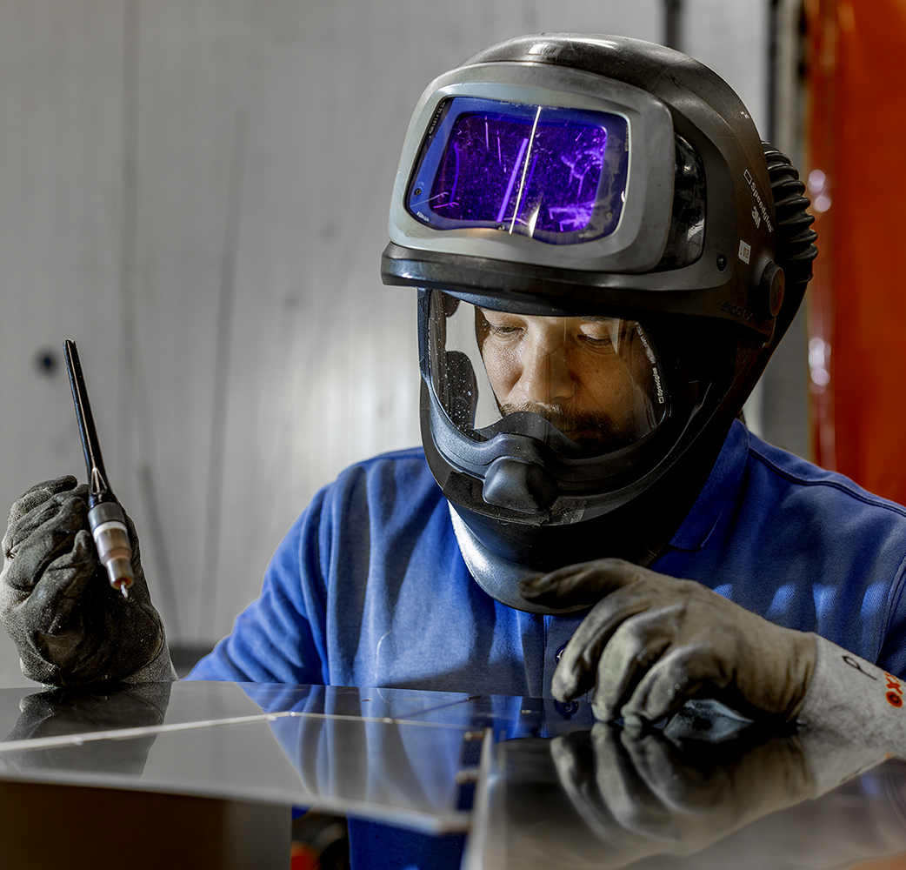
Werk veilig en gezond | Lasrook
Hoe is het hier?

Slide 11
Werk veilig en gezond | Lasrook
Stelling
Ik gebruik de bronafzuiging goed,
als die nooit verder dan 1 meter van de las staat.
Ja, eens
Nee, oneens
Notes:
Bronafzuiging is alleen effectief wanneer de afstand tussen de afzuigmond en las gelijk aan of kleiner dan de diameter van de afzuigmond is.

Slide 12
Werk veilig en gezond | Lasrook
Stelling
Ik spreek mijn collega aan
op het gebruik van bronafzuiging.
Ja, eens
Nee, oneens

Slide 13
Werk veilig en gezond | Lasrook
Hoe is het hier?

Slide 14

Toelichting stelling bronafzuiging
Notes:
Let op filmpje is mooi, maar gaat uit van 3,5 mg/m3 denk ik… en de afzuiger wordt beetje lomp neer gehangen.

Slide 15
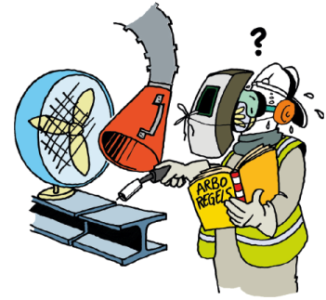
Werk veilig en gezond | Lasrook
Wat kun je doen voordat je gaat lassen?
Check: zijn er andere verbindingstechnieken?
Controleer de goede afstelling van lasapparatuur en afzuiging.
Check: is het materiaal schoon, vrij van verfresten, olie etc.?
Controleer de (bron-) afzuiging, filters en adembescherming

Slide 16
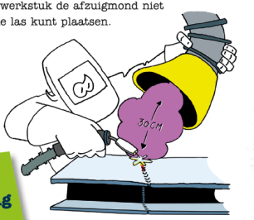

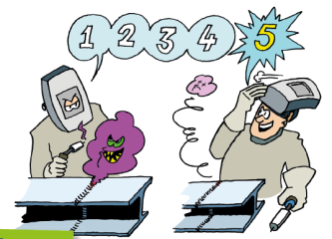
Werk veilig en gezond | Lasrook
Wanneer je gaat lassen
Bronafzuiging
Hoofd uit de pluim
5 Secondenregel

Slide 17
Werk veilig en gezond | Lasrook
Slijpen
Slijpstof die vrijkomt tijdens het werken met een haakse slijper kan
schadelijk zijn voor de gezondheid.
Met name bij langdurige blootstelling.
Slijpstof bestaat uit zeer fijne deeltjes die makkelijk ingeademd kunnen
worden en diep in de longen kunnen doordringen.
Het materiaal dat wordt geslepen kan metalen deeltjes, silicium,
of zelfs schadelijke stoffen zoals lood of bevatten.

Slide 18
Werk veilig en gezond | Lasrook
Slijpen
Gezondheidsrisico's
Langetermijneffecten
Naast de acute effecten kan langdurige blootstelling aan fijnstof longschade veroorzaken en het risico op longkanker vergroten.
Luchtwegproblemen
irritatie van de luchtwegen
hoesten
aandoeningen als bronchitis en astma
Huid- en oogirritaties
Slijpstof kan ook huid- en oogirritaties veroorzaken, vooral als er geen beschermende kleding of een veiligheidsbril wordt gebruikt.

Slide 19
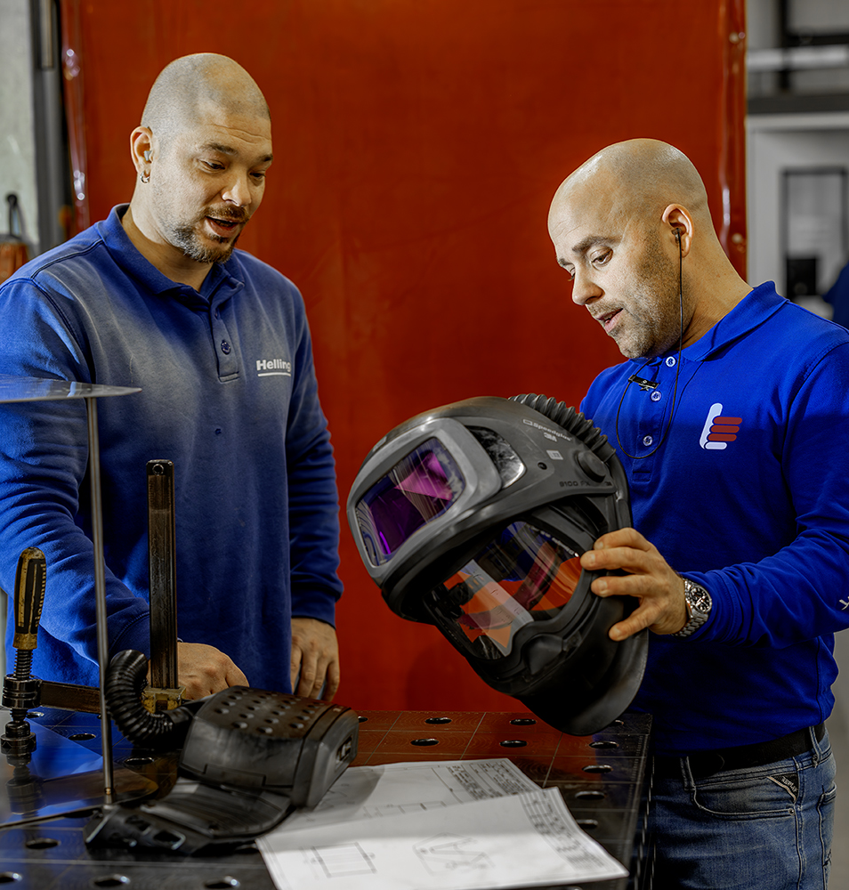
Werk veilig en gezond | Lasrook
Hoe is het hier?

Slide 20
Werk veilig en gezond | Lasrook
Slijpen
Beschermingsmaatregelen:
Neem tijdens het slijpen goede beschermingsmaatregelen zoals:
Gebruik afzuiginstallaties of stofafzuiging aan/bij de slijper.
Draag een stofmasker met voldoende bescherming tegen fijne deeltjes (bijvoorbeeld een FFP3-masker).
Draag een veiligheidsbril en beschermende kleding om huid- en oogcontact te voorkomen.
Draag een veiligheidsbril en beschermende kleding om huid- en oogcontact te voorkomen.
Notes:
Alleen stofmasker met voldoende bescherming tegen fijne deeltjes (bijv. een FFP3-masker)
Een FFP3 masker geeft een iets hogere bescherming dan een FFP2 masker. De effectiviteit van het filtermasker is vooral afhankelijk van de pasvorm. Van belang is dat het masker goed aansluit op het gezicht.

Slide 21
Werk veilig en gezond | Lasrook
Stelling
Ik gebruik bij slijpen
meestal een stofkapje.
Ja, eens
Nee, oneens
Notes:
Andere optie, overdruk lashelm met slijpruit. Halfgelaatsmasker. Motoraangedreven

Slide 22
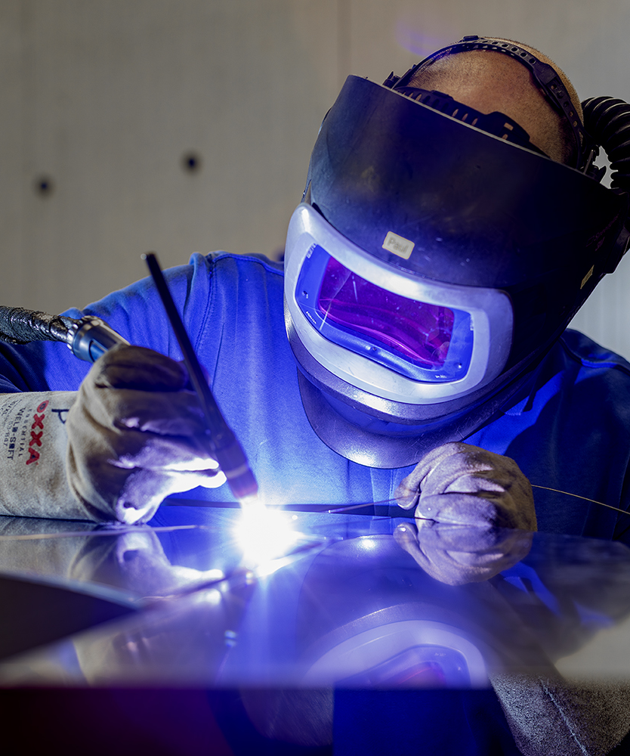
Werk veilig en gezond | Lasrook
Hoe is het hier?

Slide 23
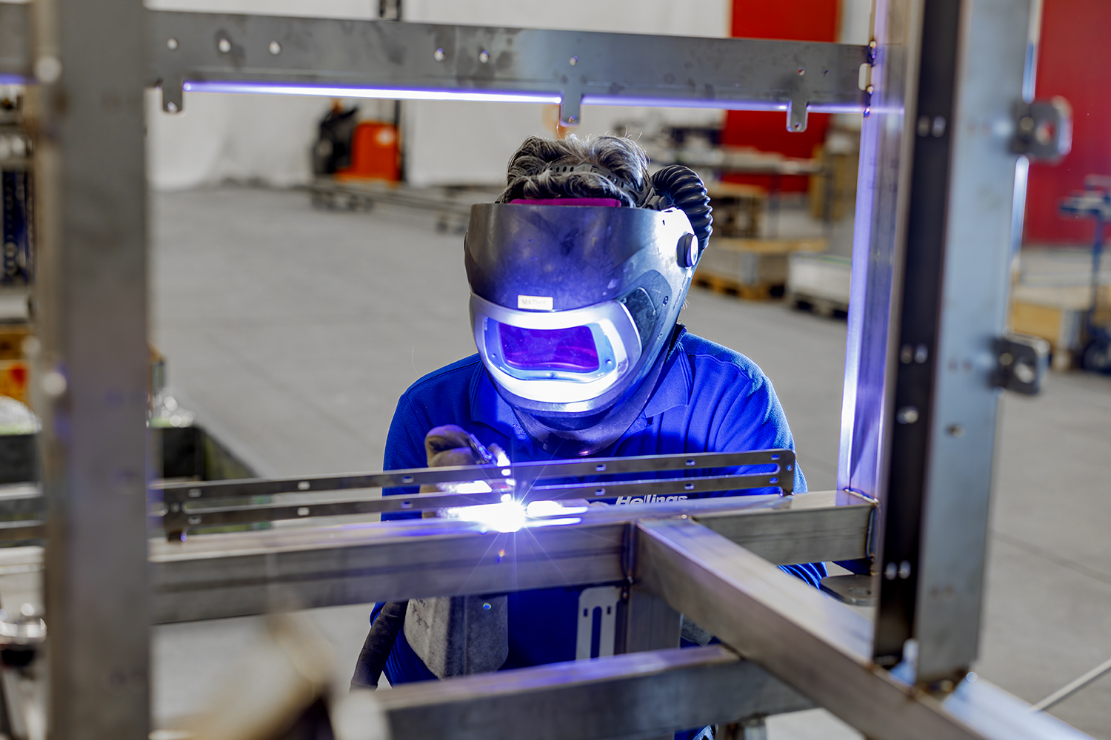
Werk veilig en gezond | Lasrook
Wat is hier te verbeteren? Wat kun jij zelf verbeteren?

Slide 24

Werk veilig en gezond | Lasrook
Vragen?
info@5xbeter.nl | www.5xbeter.nl

Slide 25
Werk veilig en gezond | Lasrook
Hulp nodig?
Bespreek het met je leidinggevende of neem contact op met de preventiemedewerker.
Raadpleeg een Verbetercoach van 5xbeter: www.5xbeter.nl
Of bel de GRATIS Verbeterlijn: 0800 – 55 55 005
info@5xbeter.nl | www.5xbeter.nl

